Slide 1
RTOS

Slide 2
RTOS가 무엇인지 설명할 수 있다.
Nucleo-F429보드의 FreeRTOS를 사용할 수 있다.
RTOS 소개
FreeRTOS 사용하기

Slide 3


RTOS란?
RTOS
RTOS가 왜 필요한가?
LD2와 LD3를 500ms 마다 토글하는 코드를 작성한다고 하자. 그러면 다음과 같다.
int main(void)
{
while(1)
{
HAL_GPIO_TogglePin(GPIOB, LD2_Pin);
HAL_GPIO_TogglePin(GPIOB, LD3_Pin);
HAL_Delay(500);
}
}
위와 같이 작성하면 근소한 시간이지만 LD2가 동작한 후 LD3가 동작할 것이다.
LD2와 LD3의 동작이 서로 전혀 상관 관계 없이 개별적으로 동작시키려면 어떻게 할까?

Slide 4
RTOS란?
RTOS
RTOS가 왜 필요한가?
LD2와 LD3가 서로 개별적으로 동작하기 위해 아래와 같이 작성하면 어떻게 될까?
int main(void)
{
while(1)
{
HAL_GPIO_TogglePin(GPIOB, LD2_Pin);
HAL_Delay(500);
}
while(1)
{
HAL_GPIO_TogglePin(GPIOB, LD3_Pin);
HAL_Delay(500);
}
}

Slide 5
RTOS란?
RTOS
RTOS가 왜 필요한가?
LD2가 500ms마다 동작하는 것을 하나의 task로 하고 LD3가 500ms마다 동작하는 것을 또 다른 task로 만들어 두 개의 무한 루프(=task)가 서로 번갈아 동작하게 만드는 것이 RTOS임.
int main(void)
{
osThreadDef(LED2, LED_Thread2, osPriorityNormal, 0, configMINIMAL_STACK_SIZE);
osThreadDef(LED3, LED_Thread3, osPriorityNormal, 0, configMINIMAL_STACK_SIZE);
LED2_ThreadId = osThreadCreate(osThread(LED2), NULL);
LED3_ThreadId = osThreadCreate(osThread(LED3), NULL);
}
static void LED_Thread2(void const *argument)
{
while(1)
{ HAL_GPIO_TogglePin(GPIOB,LD2_Pin);
osDelay(500);
}}
static void LED_Thread3(void const *argument)
{
while(1)
{ HAL_GPIO_TogglePin(GPIOB,LD3_Pin);
osDelay(500);
}}

Slide 6
RTOS란?
RTOS
RTOS의 정의
RTOS는 Real Time Operating System의 약자
실시간 운영체제
임베디드 시스템은 특정목적에만 사용하는 용도로 설계되었기 때문에 자원이 풍부하지 않아 굳이 운영체제를 사용할 필요가 없었다
하지만 임베디드 시스템도 계속 고사양, 고도화되면서 OS의 필요성을 느끼게 되어 현재는 수많은 임베디드 시스템 제품에 OS가 사용되고 있다
미사일, 비행기와 같은 군사용 임베디드 시스템은 매우 정확한 동작이 요구되기 때문에 일반적인 운영 체제는 사용하기 어렵고 매우 빠른 운영체제가 필요
RTOS는 주어진 작업을 정해진 시간 안에 수행 하고 예측 가능하며 일정한 응답 시간을 요구하는 시스템에 적합

Slide 7
RTOS란?
RTOS
RTOS의 특징
multi-tasking 지원
여러 개의 task를 동시에 동작시킬 수 있다.
각 task마다 우선순위를 둘 수 있다.
짧은 interrupt latency
Interrupt latency는 실제 인터럽트가 발생한 후 인터럽트 핸들러까지 도착하는 시간
작은 Kernel 사이즈
일반적인 OS인 윈도우나 리눅스의 경우 설치된 용량을 보면 수십 Mega바이트에서 수 giga 바이트의 크기
RTOS는 작은 사이즈를 가지고 있으며 수십 Kilo 바이트 수준

Slide 8
RTOS란?
RTOS
유명한 RTOS
VxWorks
미국의 WindRiver사에서 제조, 판매. 세계 시장에서 점유율이 가장 높음
화성 탐사선 스피릿 로버등이 PowerPC 플랫폼에 VxWorks 운영체제를 탑재하여 유명
pSOS
VxWorks가 유명해지기 전 가장 유명한 RTOS
Integrated Systems사에서 제조 판매, 현재는 WindRiver사에 인수
Nucleus
Accelerated Technology사에서 제조 판매, 현재는 Mentor Graphics사에서 인수
일반적인 상용 RTOS는 소스 코드를 공개하지 않지만 Nucleus는 구매 고객에게 소스 코드를 공개
우리별 1호, 2호에도 탑재

Slide 9
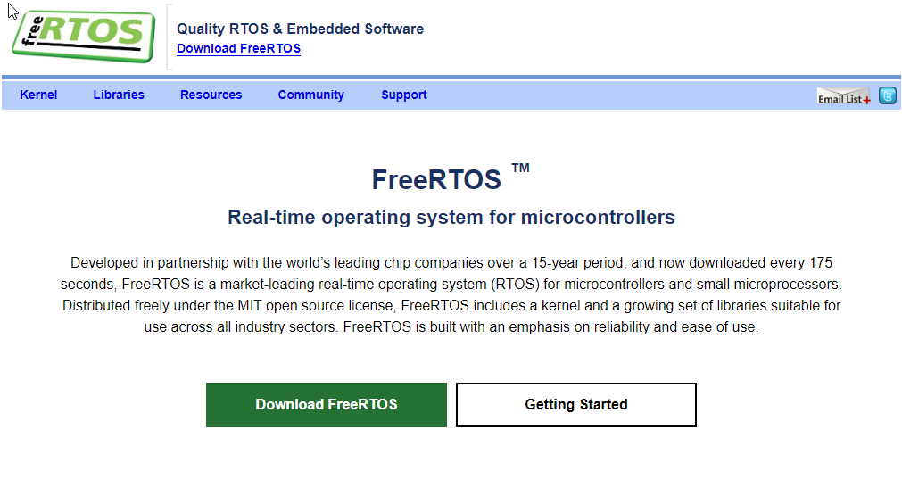
FreeRTOS
FreeRTOS
STM32F429에 사용할 RTOS
Real Time Engineers사에서 개발한 오픈소스 형태의 RTOS
http://www.freertos.org/
다양한 플랫폼을 지원하며 특히 ARM계열의 모든 플랫폼을 지원한다. ARM7, ARM9,Cortex-M시리즈, Cortex-A시리즈뿐만아니라 AVR와 같은 8비트 MCU도 지원
라이센스는 MIT open source license

Slide 10
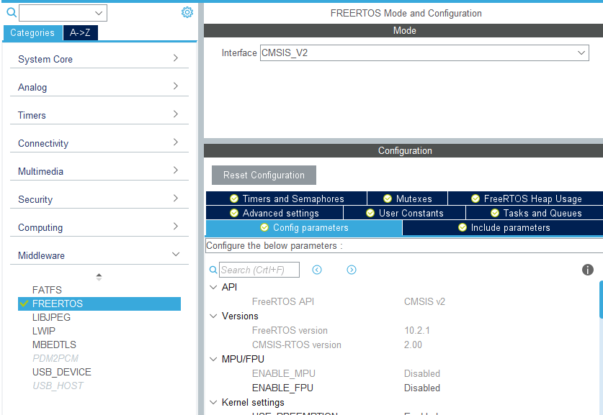
FreeRTOS
FreeRTOS
STM32CubeIDE로 FreeRTOS 생성
Middleware에 FREERTOS선택
Interface에 CMSIS_V1과 CMSIS_V2를 선택가능
여기서는 CMSIS_V2 선택
CMSIS는 Cortex Microcontroller Software Interface Standard 로 ARM Cortex 시리즈끼리의 호환성을 위해 ARM사에서 정한 소프트웨어 인터페이스 표준

Slide 11
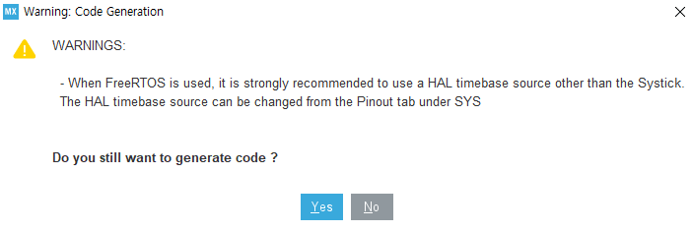
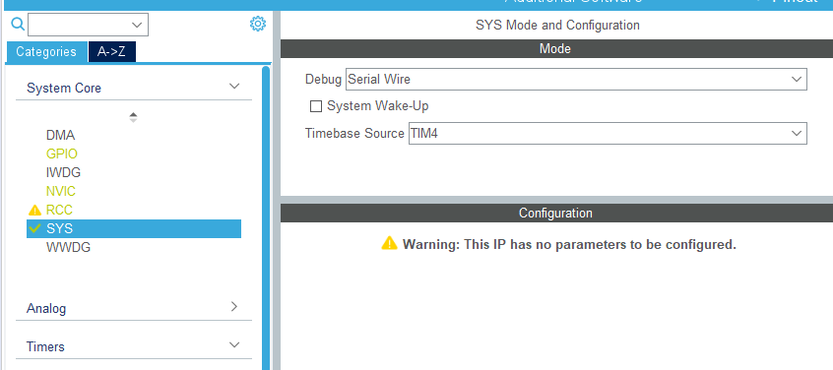
FreeRTOS
FreeRTOS
STM32CubeIDE로 FreeRTOS 생성
RTOS는 기본적인 동작을 위해 timer가 필요
“FreeRTOS의 timebase source를 Systick으로 사용하는 것을 권장하지 않음”이라는 경고 메시지
SYS블록 설정을 보면 Timbase Source가 나오는데 기존 설정인 SysTick대신 TIM4로 수정. 다른 Timer를 선택해도 무방함.

Slide 12
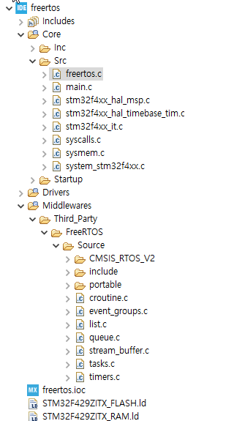
FreeRTOS
FreeRTOS의 구조
FreeRTOS 소스
Src 디렉토리에 freertos.c와 stm32f4xx_hal_timebase_tim.c가 새로 생성됨.
FreeRTOS의 소스는 Middelwares/Third_Party/FreeRTOS/Source라는 디렉토리에 존재

Slide 13
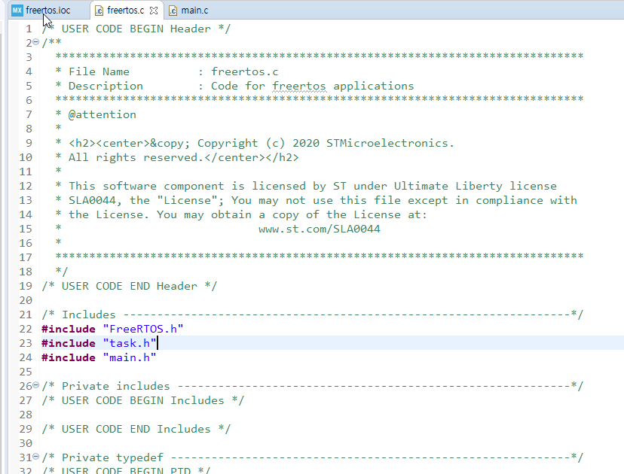
FreeRTOS
FreeRTOS의 구조
Src/freertos.c
freertos의 application code를 추가할 수 있도록 만들어준 파일
USER CODE로 명명된 자리에 필요한 freertos의 application code를 추가

Slide 14
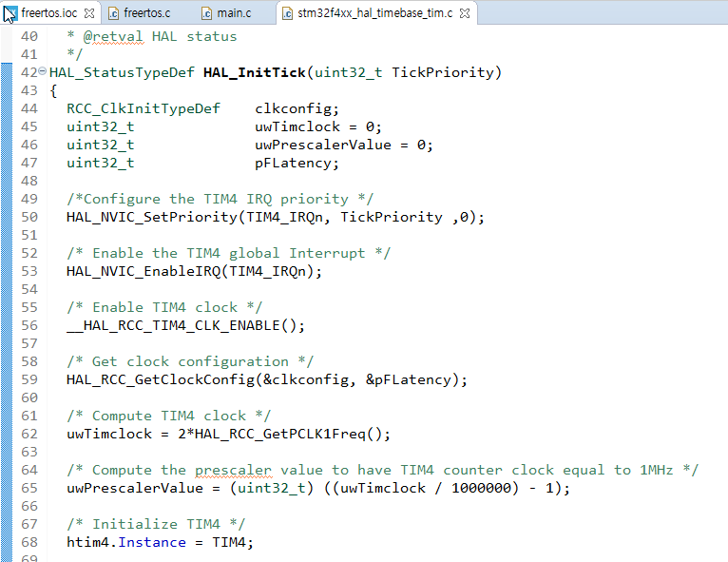
FreeRTOS
FreeRTOS의 구조
Src/stm32f4xx_hal_timebase_tim.c
freeRTOS의 timer관련 코드가 존재
TIM4 설정을 반영한 코드가 HAL_InitTick()함수

Slide 15
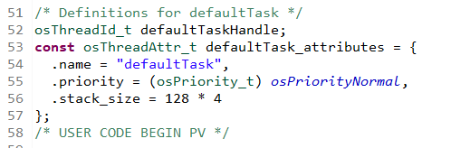
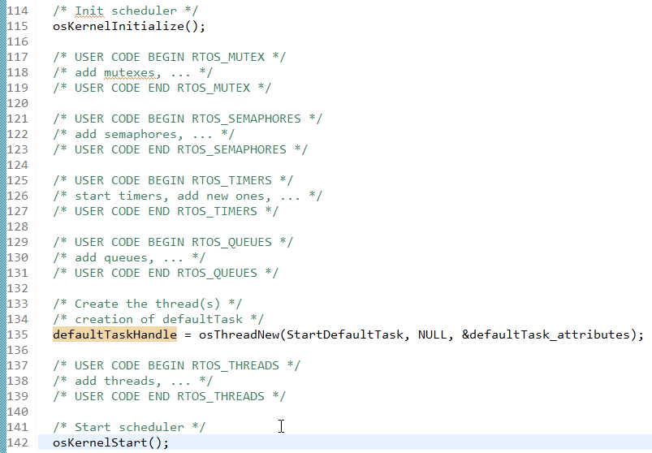
FreeRTOS
FreeRTOS의 구조
Src/main.c
프로젝트 생성 후 기본적으로 StartDefaultTask라는 기본 태스크가 생성됨.
defaultTask_attributes는 StartDefaultTask의 속성으로 태스크 이름, 태스크간 우선 순위, 태스크의 stack 사이즈
osKernelInitialize()는 스케쥴러를 초기화
osThreadNew를 통해 StartDefaultTask를 defaultTask_attributes라는 속성으로 생성
osKernelStart()는 스케쥴러 시작

